Slide 1
historia y aplicacion de las conicas
DANIELA MONTEALEGRE 10-2

Slide 2
HISTORIA DE LAS CONICAS
El matemático griego Menecmo (vivió sobre el 350 A.C.) descubrió estas curvas y fue el matemático griego Apolonio (262-190 A.C.) de Perga (antigua ciudad del Asia Menor) el primero en estudiar detalladamente las curvas cónicas y encontrar la propiedad plana que las definía.Apolonio descubrió que las cónicas se podían clasificar en tres tipos a los que dio el nombre de: elipses, hipérbolas y parábolas
Las elipses son las curvas que se obtiene cortando una superficie cónica con un plano que no es paralelo a ninguna de sus generatrices.
Las hipérbolas son las curvas que se obtiene al cortar una superficie cónica con un plano que es paralelo a dos de sus generatrices (Base y arista)

Slide 3
Las parábolas son las curvas que se obtienen al cortar una superficie cónica con un plano paralelo a una sola generatriz (Arista). Apolonio demostró que las curvas cónicas tienen muchas propiedades interesantes. Algunas de esas propiedades son las que se utilizan actualmente para definirlas. Quizás las propiedades más interesantes y útiles que descubrió Apolonio de las cónicas son las llamadas propiedades de reflexión. Si se construyen espejos con la forma de una curva cónica que gira alrededor de su eje, se obtienen los llamados espejos elípticos, parabólicos o hiperbólicos, según la curva que gira
En el siglo XVI el filósofo y matemático René Descartes (1596-1650) desarrolló un método para relacionar las curvas con ecuaciones. Este método es la llamada Geometría Analítica. En la Geometría Analítica las curvas cónicas se pueden representar por ecuaciones de segundo grado en las variables x e y
El resultado más sorprendente de la Geometría Analítica es que todas las ecuaciones de segundo grado en dos variables representan secciones cónicas se lo debemos a Jan de Witt (1629-1672). Sin lugar a dudas las cónicas son las curvas más importantes que la geometría ofrece a la física. Por ejemplo, las propiedades de reflexión son de gran utilidad en la óptica. Pero sin duda lo que las hace más importantes en la física es el hecho de que las órbitas de los planetas alrededor del sol sean elipses y que, más aún, la trayectoria de cualquier cuerpo sometido a una fuerza gravitatoria es una curva cónica

Slide 4
CONICAS

Slide 5
aplicaciones de las conicas
En su libro “Secciones Cónicas”, Apolonio estableció que las cónicas se podían clasificar en tres tipos, según el ángulo de intersección de un plano y un cono:
Elipse: intersección del cono y un plano con un ángulo mayor al de la generatriz.Según la 1ª ley de Kepler, descrita por el famoso astrónomo en 1609, las trayectorias de las órbitas de los planetas alrededor del Sol son elípticas, siendo el Sol uno de sus focos.
Parábola: es la intersección del cono con un plano paralelo a su generatriz y que corta a la base.Gracias a su forma de parábola, las antenas parabólicas tienen la propiedad de reflejar hacia su foco todos los rayos paralelos de las ondas que recibe. De esta forma puede concentrar toda la señal que recibe su superficie en un solo punto.

Slide 6
definicion
Se denomina cónica o sección cónica al conjunto de los puntos que forman la intersección de un plano con un cono de revolución de dos ramas. Si el plano es perpendicular al eje del cono, la intersección es una circunferencia o punto, según que corte a una rama o pasa por el vértice. Si el plano no perpendicular al eje, pero corta a toda generatriz, la intersección es una elipse. Si plano es paralelo a una genetriz y corta a todas las demás, la intersección es una parábola. Si el plano corta a dos ramas del cono y no pasa nada por el vértice, la intersección es una hipérbola, Si el plano pasa por el vértice, la intersección es un punto, dos rectas que se cortan, o una sola recta
Las cónicas están muy presentes en nuestro día a día. Las antenas parabólicas, la forma hiperbólica de muchas chimeneas de evaporación de las centrales nucleares y térmicas, la forma circular de los dvds, el telescopio que utiliza las propiedades reflectantes de la parábola, etc. Estas y muchas más son las aplicaciones del increible mundo de las cónicas.

Slide 7
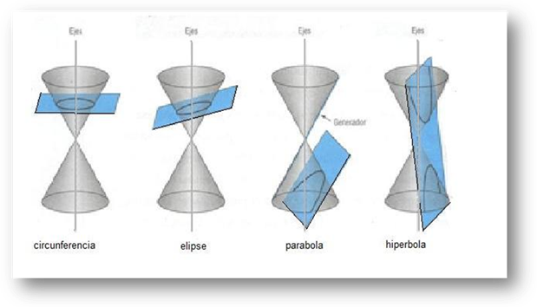
Clasificación de las cónicas

Slide 8
CIRCUNFERENCIA
La circunferencia podemos definirla como una línea curva cerrada que consta de la sucesión de puntos equidistantes de un punto llamado centro. El término equidistar significa que están a la misma distancia. Los puntos de la circunferencia y los que se encuentran dentro de ella forman una superficie llamada círculo.

Slide 9
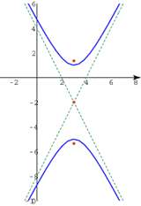
HIPÉRBOLA
De "avanzar mas alla", el area exedia el segmento dado

